Slide 1
Українські меценати другої половини XIX століття
Підготувала Гуцал Наталія
учениця 9-Б класу

Slide 2
Вступ:
Наприкинці XIX ст. вплив російської монархічно-православної ідеології на Східній Україні почав швидко сходити нанівець . Причина Крилася в тому ,що православна церква втратила соціальну привабливість для молоді, яка пов’язувала з нею надії на подальшу кар’єру .Зневірившись у церкві ,в релігії багато випускників та студентів семінарій відмовляються від духовної кар’єри , часто поривають зв’язки з родиною і стають до лав революційних –безбожників.
Моральний і духовний занепад російського православ’я ,з одного боку ,відкривав перспективу для відродження української духовності та культури ,а з іншого –крив у собі загрозу ,що недовчені семінаристи ,прийшовши під революційними гаслами до влади ,виявляються ще небезпечнішими ворогами українства ,ніж їхні ортодоксальні попередники.
Тому дуже важливим було ,щоби розвиток української духовності та культури дістав матеріальну підтримку з боку українських підприємціів-меценатів.

Slide 3
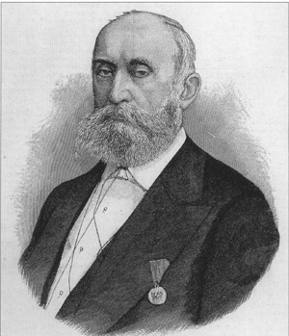
Серед українських благодійників почесне місце посідає Григорій Ґалаґан. Він заснував у с. Сокиринці Допомогово-ощадне товариство, ремісниче училище, інтернат. Його коштом було видано чимало книг (зокрема, журнали «Киевская старина» та «Основа»), зібрано цінну бібліотеку, колекцію живописних полотен. Втративши сина Павла, Г. Ґалаґан створює своїм коштом знамениту колегію Ґалаґана, яка мала свою церкву; музей, лабораторії, спортзали, бібліотеку з 11 тис. томів, їдальню та гуртожиток (бурсу) для учнів і стала зразковим навчальним закладом всієї Російської імперії.

Slide 4
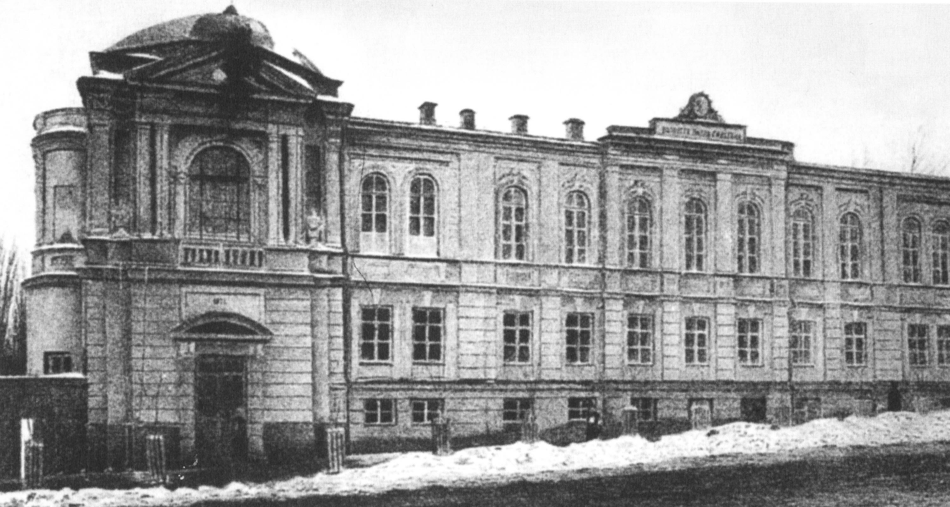

Slide 5
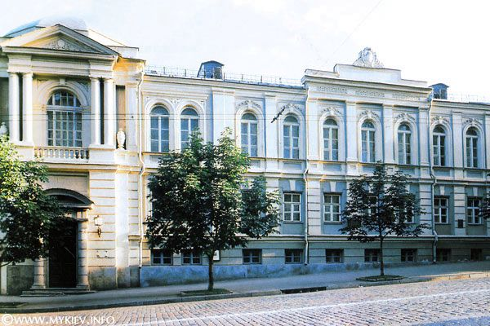

Slide 6
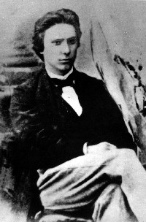
Також одни із підприємців-меценатів був український цукрозаводчик В.Симиренко. Впродовж 40 років він регулярно передавав одну десяту своїх прибутків на українські культурні цілі: покривав дефіцити журналу «Киевская Старина», згодом «Літературно-громадський вісник», «Україна», україномовної газети «Рада», «Громадська Думка», «Ukrainische Rundschau», видавництва «Вік» та ін.; підтримував фінансово українських діячів і письменників (М.Драгоманова, М.Коцюбинського, Б.Грінченко тощо), взяв до себе на роботу (після заслання) Павла Чубинського; 1912 пожертвував (за посередництвом М.Грушевського) 100 000 рублів для НТШ (на купівлю нового будинку, бібліотеку, друкарню тощо). У Сидорівці заснував один з найкращих народних театрів, побудував школу, лікарню. Весь свій маєток (ціною бл. 10 млн рублів) записав на українські культурні цілі; цією фундацією мало опікуватися Товариство допомоги української літературі, мистецтву і науці; воєнні події й революція перешкодили реалізувати цю фундацію.

Slide 7
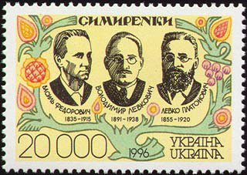
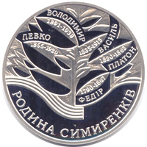
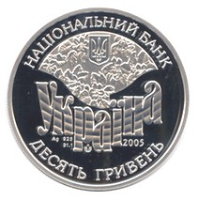
За його допомогою і його коштом вийшла низка українських книжок, серед яких кілька видань "Кобзаря" Тараса Шевченка Так, коштом Київської Старої Громади, зокрема М.Лисенка, М.Старицького, В.Ф.Симиренка видано двотомний "Кобзар" 1876 р. у Празі. Пізніше 1800 рублів В.Ф.Симиренко передав Петербурзькій Громаді на видання "Кобзаря" 1907 р. В.Симиренко допомагав також окремим письменникам, зокрема М.Коцюбинському, Б.Грінченку, І.Шрагові. Із листування М.Коцюбинського з дружиною дізнаємося про те, що "Товариство допомоги українській науці і штуці" письменнику було призначено літературну стипендію, яку спонсорував В.Ф.Симиренко. Є.Чикаленко зазначав: "…Якби не В.Ф.Симиренко, то й Коцюбинському ми не могли б давати більше 500 рублів на рік". До того ж, коли письменник перебував у лікарні, Василь Федорович неодноразово навідував його і допомагав матеріально.

Slide 8
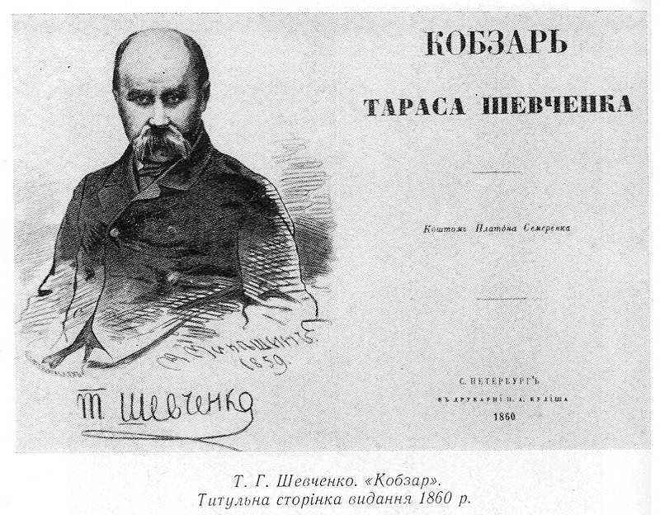

Slide 9
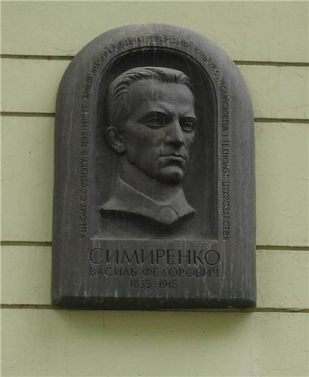
«Кожен мусить робити те, на що здатний. Я тямлю заробляти гроші, то мушу їх заробляти для України»

Slide 10
Терещенки – українські промисловці, землевласники та меценати ХІХ – початку ХХ століття. Походили з козаків м. Глухова (нині Сумської області). Відомі глава родини Артем Якович та його сини Микола і Федір. Родина Терещенків посідала провідні місця у торгівлі хлібом, цукром та худобою, у цукровому, суконному виробництві, лісообробці, інших галузях. Їй належало понад 200 тисяч десятин землі (з них 70 тисяч на Київщині). Щороку на цукрових підприємствах Терещенків вироблялося продукції більш ніж на 21 млн. крб. У 1911 році їхні рахунки лише в закордонних банках перевищували 13 млн. крб.
У 1872 році Терещенкам було присвоєне дворянське звання. Вони стали одними з фундаторів цукрового (1887 р.), рафінадного (1903 р.), та Всеросійського товариства цукрозаводчиків (1897 р.).
Артем Якович під час Кримської війни 1853 – 1856 рр. розбагатів на поставках провіанту, на торгівлі хлібом, цукром і худобою. Після селянської реформи 1861 р. скуповував поміщицькі маєтки, будував цукроварні та промислові підприємства, став великим землевласником. Родина Терещенків уславилася багатьма добродійними справами, на які вони витратили близько 5 млн. крб., підтверджуючи тим самим девіз їхнього дворянського герба – “Прагнули до громадянських справ”. Художнє зібрання Терещенків лягло в основу Київського музею російського мистецтва та інших музеїв столиці.

Slide 11
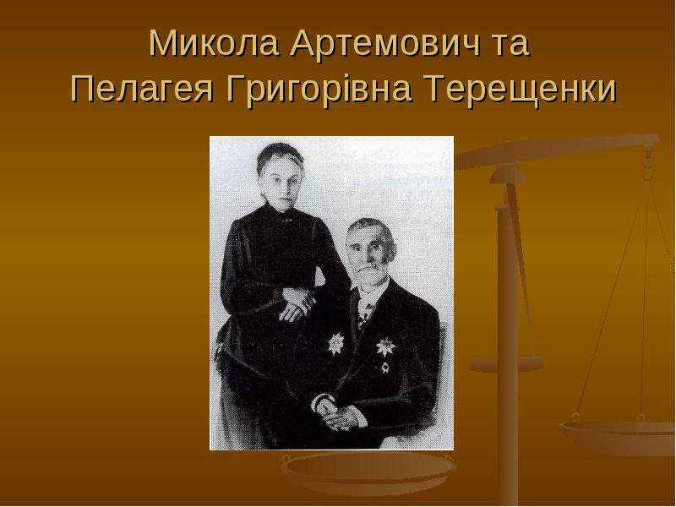

Slide 12
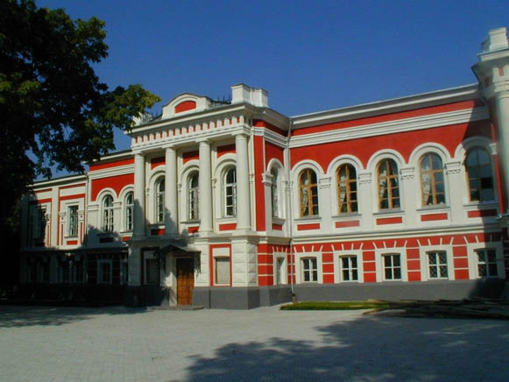
Окрасою міста Глухова є перший в Україні учительський інститут, збудований на кошти меценатів Терещенків у 1874 році. В 2009 році отримав статус національного університету

Slide 13
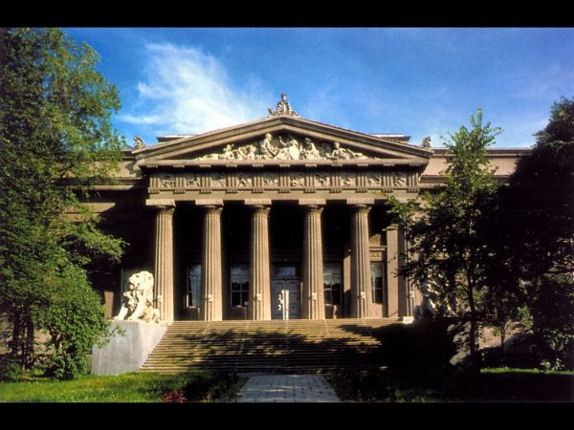
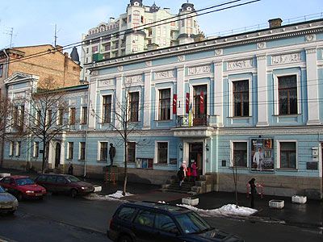
Без Терещенків не було б чотирьох знаменитих музеїв —
Національного художнього, музею російського мистецтва, музею західного та східного мистецтва (імені Богдана та Варвари Ханенків) та музею Тараса Шевченка

Slide 14
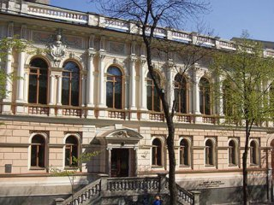
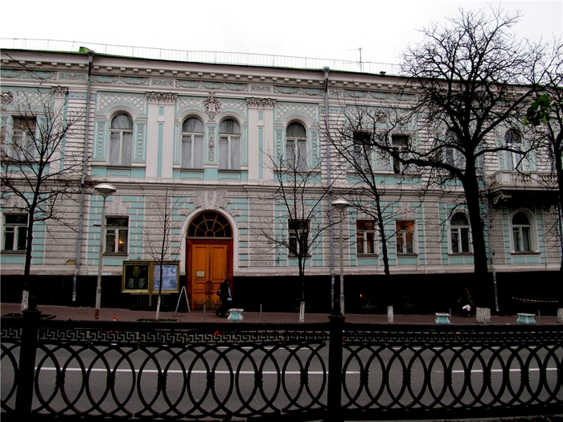

Slide 15
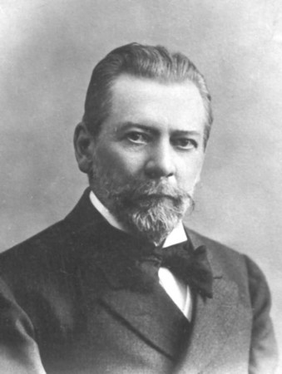
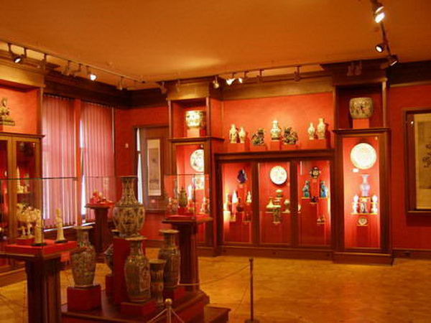
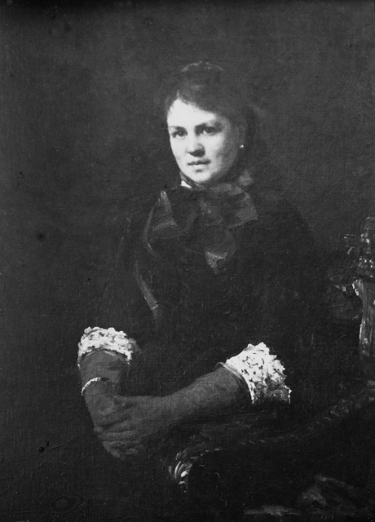
Богдан Іванович Ханенко з дружиною Варварою Миколаївною Ханенко зібрали величезну бібліотеку — близько 10 тис. книжок та величезну колекцію експонатів до музею

Slide 16
Бродські – родина капіталістів, цукрозаводчиків і банкірів на Україні, представники монополістичного капіталу. Ця родина була з міста Броди.
Бродські, як і інші єврейські, українські та російські капіталісти, нещадно визискували трудящих різних національностей. Зокрема, Бродські фінансували контрреволюційні “уряди” на Україні в роки Громадянської війни.
Голова династії – Ізраїль Маркович – розпочинав свою діяльність як торгівець. У 60-ті роки ХІХ ст. починає інвестувати накопичений капітал у цукрову промисловість, стає власником та орендарем шести цукрових заводів. Один його син, Лазар, став відомим цукрозаводчиком, а другий, Лев, - великим банківським діячем. У 80-х роках ХІХ ст. родині Бродських належало прямо чи опосередковано (через участь в акціонерних товариствах) дев’ять цукрових заводів, а у 1917 – вже 17. крім того, вони мали чималу кількість пароплавів, що курсували по Дніпру, продовжували займатися торгівлею вкладали кошти у розвиток мукомольного, пивоварного, винокурного виробництва, лісопаперову промисловість. На початку 80-х років їхні капітали обчислювалися в 35-40 млн. крб. У 1885 році Ізраїлю Бродському за його “корисну роботу” було присвоєно звання комерц-радника. Бродські першими здійснили цукрову інтервенцію на обширні азіатські ринки збуту. Жовтнева революція та Громадянська війна припинили діяльність Бродських на Україні.

Slide 17
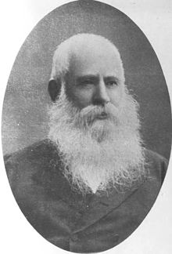
Голова династії – Ізраїль Маркович

Slide 18
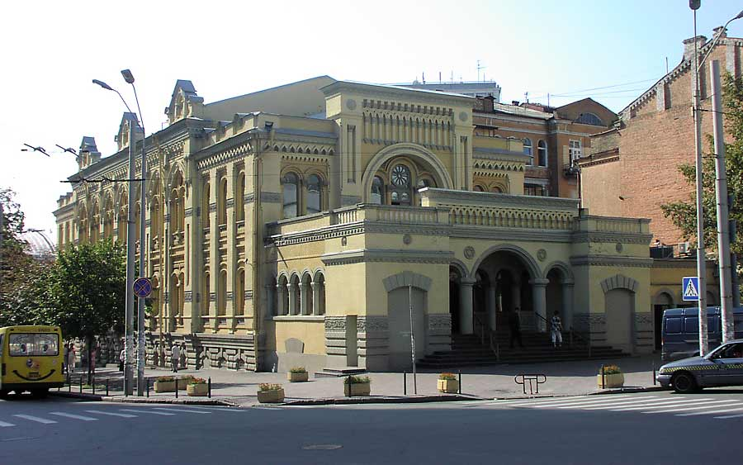
Саме коштом Лазаря Бродського було зведено найбільшу у Києві єврейську громадську споруду — Хоральну синагогу.

Slide 19
«Хто віддав — той набув, хто зберіг — той втратив» (Східна мудрість)
Дякую за увагу!

